Slide 1
Môn Âm nhạc - Lớp 3
.
.

Slide 2
I / Phần mở đầu
+ Tiết học âm nhạc tuần 19 em học bài hát gì ?
Tuần 19 em đã học bài hát Em yêu trường em, Nhạc và lời : Hoàng Vân
Hãy hát khởi động, ôn lại lời 1 của bài hát trên và kết hợp gõ đệm theo phách, nào !

Slide 3
Tiết 20
- Học bài hát Em yêu trường em .
Nhạc và lời : Hoàng Vân.
III / Phần hoạt động
- Nghe hát mẫu

Slide 4
Em yêu trường em .
Nhạc và lời : Hoàng Vân.
- Tập hát từng câu đến hết lời 2
- Hát kết hợp vận động phụ hoạ.
* Đọc lời ca .
+ Lời 2 của bài hát có từ nào em chưa hiểu ?
* Trò chơi Hát tiếp sức.
Lời 2 : Em yêu trường em với bao bạn thân và cô giáo hiền, như yêu quê hương cắp sách đến trường trong muôn vàn yêu thương .( 2,3,4,5,6 )
Mùa phượng, phượng thắm mùa cúc vàng nở,
Mùa huệ, huệ trắng đào thắm hồng đỏ.
Trường chúng em đây như vườn hoa tươi .
Người tốt việc hay là cháu Bác Hồ.
Yêu sao yêu thế trường của chúng em .(2,3,4 )
*Trò chơi tập làm diễn viên nhí .
- Hát gõ đệm theo phách cả bài hát.

Slide 5
TIẾT 20
- Học bài hát Em yêu trường em
- Ôn tập tên nốt nhạc
2/ Hoạt động 2 : Ôn tập tên nốt nhạc
+Ôn vị trí nốt nhạc trên”khuông nhạc bàn tay “
. Đọc tên nốt nhạc( không đọc cao độ )
III / Phần kết thúc
+ Tiết học hôm nay em học bài hát gì ?
+ Qua trò chơi khuông nhạc bàn tay em nhớ tên nốt nhạc nào ?
+ Học bài hát “Em yêu trường em”, em cảm nhận được điều gì về mái trường em đang học ?
* Dặn dò: Ôn lại bài hát vừa học và tên các nốt nhạc.
* Trò chơi “khuông nhạc bàn tay”
SI
LA
SON
PHA
MI
RÊ
ĐÔ

Slide 6
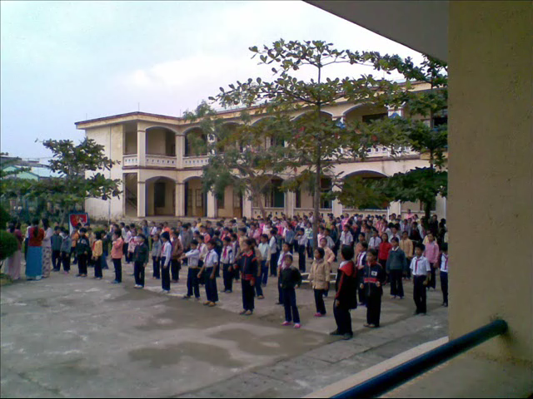

Slide 7
TIẾT 20
- Học bài hát Em yêu trường em
- Ôn tập tên nốt nhạc
III / Phần kết thúc
+ Tiết học hôm nay em học bài hát gì ?
+ Qua trò chơi khuông nhạc bàn tay em nhớ tên nốt nhạc nào ?
+ Học bài hát “Em yêu trường em”, em cảm nhận được điều gì về mái trường em đang học ?
* Dặn dò: Ôn lại bài hát vừa học và tên các nốt nhạc.
2 Hoạt động 2 : Ôn tập tên nốt nhạc
+Ôn vị trí nốt nhạc trên”khuông nhạc bàn tay “
. Đọc tên nốt nhạc( không đọc cao độ )
* Trò chơi “khuông nhạc bàn tay”
SI
LA
SON
PHA
MI
RÊ
ĐÔ

